Slide 1
FORMACIÓN DE BUENAS PRÁCTICAS PARA TAREAS DE MANTENIMIENTO, SERVICIO Y REPARACIÓN

Slide 2
PREÁMBULO (PARA EL INSTRUCTOR)
Como parte de su formación para implementar las Buenas Prácticas de NEPSI, NEPSI ha desarrollado una serie de recursos formativos.
Cada paquete de formación en PowerPoint trata sobre un tema relevante para los trabajadores de todos los sectores que utilizan materiales que contienen sílice cristalina. Los paquetes proporcionan información sobre los riesgos de la exposición al polvo relacionados con el tema, junto con las buenas prácticas y medidas disponibles para reducirlos. El propósito de la formación es informar y formar a los trabajadores para que puedan utilizar las medidas de control de forma eficaz y reducir así su exposición a la sílice cristalina respirable (SCR) en su puesto de trabajo.
Use la plantilla en blanco y los marcadores de posición para añadir información adicional a este paquete de formación.

Slide 3
IMPORTANTE
El contenido de la información de este PowerPoint de formación es de carácter orientativo e informativo. No se trata de una norma o reglamentación, y tampoco crea ninguna obligación legal ni altera las obligaciones existentes creadas por la legislación y las políticas.

Slide 4
INTRODUCCIÓN
Aprender a protegerse a uno mismo contra los riesgos relacionados con el trabajo es una prioridad.
En este PowerPoint de formación, le informaremos sobre:
Cómo reducir la exposición al polvo dañino de sílice cristalina respirable (SCR) al llevar a cabo tareas de mantenimiento, servicio y reparación.
Riesgos adicionales en el lugar de trabajo.
Texto a rellenar por parte del formador – si ha añadido una diapositiva personalizada, inserte un breve resumen del material contextual.
Notes:
La exposición excesiva a la sílice cristalina respirable (SCR) puede provocar problemas graves de salud a largo plazo a los trabajadores. Por ello, es importante que todos los trabajadores estén informados sobre las buenas prácticas para limitar o eliminar su exposición al polvo de sílice.
Esta formación ofrece directrices respecto a las tareas de mantenimiento, servicio y reparación en entornos que usan materiales que contienen sílice cristalina.

Slide 5

TÉCNICAS DE CONTROL DEL POLVO
BUENA HIGIENE / LIMPIEZA
El lavado de la ropa de trabajo y la aspiración del polvo producido por los procesos evita la acumulación de polvo a lo largo del tiempo. Un lugar de trabajo limpio es un lugar seguro.
AGUA
Que los procesos se realicen en un entorno húmedo evita que el polvo se transporte por el aire, ya que el agua captura las partículas.
Las tareas de mantenimiento, servicio y reparación van unidas a una buena higiene y mantenimiento, que es una de les cinco principales técnicas de control del polvo.
EQUIPOS DE PROTECCIÓN
Los EPI (por ejemplo, las mascarillas), protegen a los trabajadores del polvo cuando todas las demás medidas de control son insuficientes para controlar los riesgos de exposición.
CIERRE
Llevar a cabo procesos que generen SCR en un entorno sellado evita la exposición al polvo en origen.
EXTRACCIÓN / VENTILACIÓN
Captar la SCR en origen, antes de que podamos estar expuestos, y sustituir el aire contaminado con aire limpio.

Slide 6


RIESGOS DE ESTA ACTIVIDAD
Esta actividad puede generar mucho polvo
La exposición a largo plazo a niveles altos de SCR puede causar enfermedades respiratorias incapacitantes.
Es importante protegernos a diario de la exposición a este polvo transportado por el aire.
Si seguimos ahora las siguientes buenas prácticas estamos protegiendo nuestra salud para el futuro.
¿Cómo va a pasar su jubilación?

Slide 7
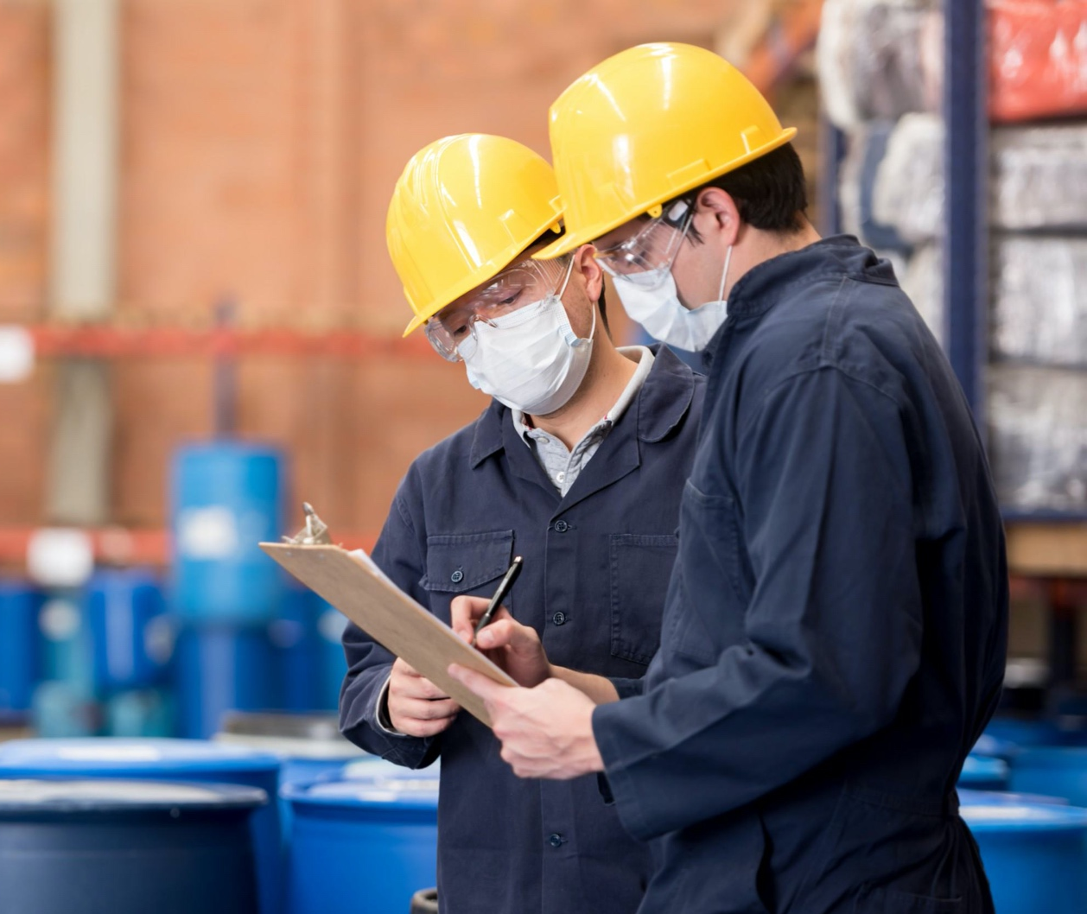
TIPOS DE MANTENIMIENTO, SERVICIO Y REPARACIONES
Mantenimiento/Servicio/Reparación preventivos con planificación diaria.
Mantenimiento/Servicio/Reparación preventivos con planificación rutinaria.
Averías y emergencias.
(No es una lista exhaustiva)
Notes:
Ciertos empleados y proveedores —por ejemplo, montadores, electricistas, agentes de policía y obreros— deberán llevar a cabo tareas de mantenimiento, servicio y reparación. Los empleados pueden llevar a cabo varias medidas para asegurar que estas tareas se realizan sin ninguna distracción.

Slide 8

FACTORES AMBIENTALES
Se puede ayudar de las maneras siguientes:
Planificar con antelación, para disponer de procedimientos y equipos (incluyendo equipos de protección individual) en la planta para hacer frente a fallos, averías y derrames con seguridad.
Asegurarse de que la zona de trabajo está limpia utilizando los métodos de limpieza adecuados.
Limpiar los suelos y el equipo con agua mediante mangueras de baja presión o escobas con agua. Nunca se debe barrer el polvo con una escoba seca.
Limpiar los derrames secos con sistemas de limpieza al vacío HEPA. No limpiar nunca con aire comprimido.
Comprobar que los sistemas de extracción de polvo están encendidos.
Disponer de rascadores móviles en las cintas transportadoras.
Notes:
En los lugares de trabajo hay mucha gente. Tener en cuenta los factores ambientales en pantalla para las tareas de mantenimiento, servicio y reparación.
Asegurar que el lugar de trabajo está limpio de derrames y que los sistemas de extracción están encendidos y funcionales. Esto reducirá el riesgo de lesiones. Un entorno limpio es un entorno seguro.
Disponer de rascadores móviles en las cintas transportadoras reducirá los derrames.

Slide 9

OTROS RIESGOS
Antes de iniciar las tareas de mantenimiento, servicio y reparación, tome en cuenta los siguientes riesgos:
Ruido excesivo
Trabajar en altura
Mover maquinaria
Espacios cerrados
Procesos de soldadura, quemado, corte y molienda
Acceso restringido al personal autorizado
Notes:
Aunque la exposición al polvo es una preocupación importante para todos los trabajadores de la planta, existen riesgos adicionales que pueden suponer un peligro para las personas que llevan a cabo las tareas de mantenimiento, servicio y reparación. Antes de que empiecen este tipo de tareas, tome en cuenta los riesgos en pantalla más allá de la exposición a la SCR.

Slide 10
PRÁCTICAS DE BUENA HIGIENE
Comer en una zona alejada de los procesos de trabajo que impliquen una posible exposición a la SCR.
Antes de comer, beber o fumar, los trabajadores deben lavarse las manos y la cara y cambiarse de ropa.
Fumar es perjudicial para su salud y puede incrementar el daño asociado al polvo de sílice cristalina.

Slide 11

Notes:
Este vídeo muestra buenas prácticas para las tareas de mantenimiento, servicio y reparación.
Al lado del vídeo puede encontrar un gráfico y una barra roja que ilustra la concentración de polvo en mg/m3.
La medición de la concentración de polvo no es sobre la sílice cristalina, se basa en una medición semicuantitativa. Lo que es esencial no es el valor de la concentración de polvo, sino la diferencia relativa entre los niveles de exposición durante la práctica recomendada y otra práctica.

Slide 12
QUÉ HACER Y QUÉ NO HACER DURANTE LAS TAREAS DE MANTENIMIENTO, SERVICIO Y REPARACIÓN
QUÉ HACER
Planear con antelación los fallos, averías y derrames.
Asegurarse de que la zona de trabajo está limpia.
Limpiar los derrames inmediatamente.
Informar de ejemplos de equipos e instalaciones dañados.
QUÉ NO HACER
Usar equipos dañados o con un uso demasiado prolongado.
Limpiar con una escoba seca o aire comprimido.
Texto para el formador – Se necesita información adicional

Slide 13
DIAPOSITIVA VACÍA
Use esta diapositiva para crear materiales personalizados de formación específicos para un entorno/contexto laboral en concreto.
Para cambiar la imagen, haga clic con el botón derecho > Cambiar imagen > Desde el archivo.
Para crear más diapositivas, haga clic en «Nueva diapositiva» en la pestaña de arriba.

Slide 14
CONCLUSIÓN
Las tareas de mantenimiento, servicio y reparación son procedimientos rutinarios necesarios para todas las industrias. Recuerde:
Planear con antelación los fallos, averías y derrames.
Mantener la zona de trabajo limpia y bien ventilada.
Estar atentos a los riesgos adicionales en el lugar de trabajo.
El instructor puede añadir conclusiones contextuales.
Notes:
Las tareas de mantenimiento, servicio y reparación son procedimientos rutinarios necesarios para todas las industrias. Compruebe e implemente medidas para apoyar a los trabajadores

Slide 15
INFORMACIÓN ADICIONAL
Buenas Prácticas para Tareas de Mantenimiento, Servicio y Reparación (Hoja de tareas 2.1.14).
Guía de Buenas Prácticas de NEPSI
Guía NEPSI para pymes
Consulte la Plataforma de E-learning de NEPSI en training.nepsi.eu para obtener más recursos de formación sobre SCR.

